Slide 1


SAE106 Maxence Abric--Segarra & Adam Chakra & Quentin Courson 10/01/2025

Slide 2
Sommaire
Introduction
Présentation de la variable connaissance du CPIE
Analyse du lien entre la connaissance du CPIE et :
-L'âge
-La note de recommandation
-Le lieu de résidence
Conclusion

Slide 3
Introduction
Objectifs : collecter les informations pour savoir si le CPIE est connu dans le territoire de Belle-Île-en-Mer
Population cible : les résidents principaux, les résidents secondaires et les professionnels
Nombre de réponse obtenue : 194 réponses

Slide 4
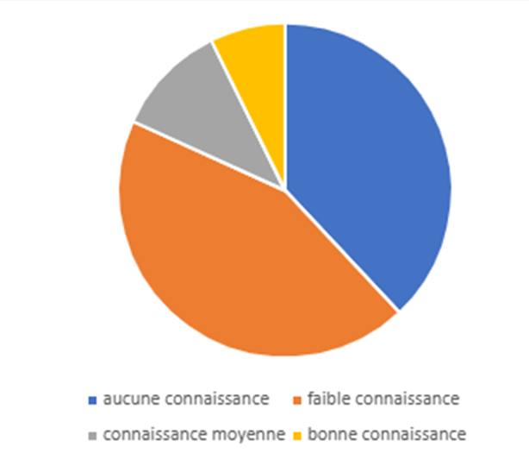
Présentation de la variable connaissance du CPIE
Quel est votre définition du CPIE ?
5 bonnes réponses
-Une association environnementale
-Une association qui organise des sorties découvertes
-Un organisme public
-Un organisme de formation
-Un bureau d’étude
0 =ne connait pas
1 ou 2 = connaissance partielle
3 = connaissance moyenne
4 ou 5 = très bonne connaissance
70% des personnes ont répondu la 1et la 2 parmi les personnes ayant répondu la 1 ou la 2
Type de connaissance | Effectifs | Pourcentages
Aucune connaissance | 73 | 38,02 %
Faible connaissance | 84 | 43,75 %
Connaissance moyenne | 21 | 10,94 %
Bonne connaissance | 14 | 7,29 %
Total général | 192 | 100,00 %

Slide 5
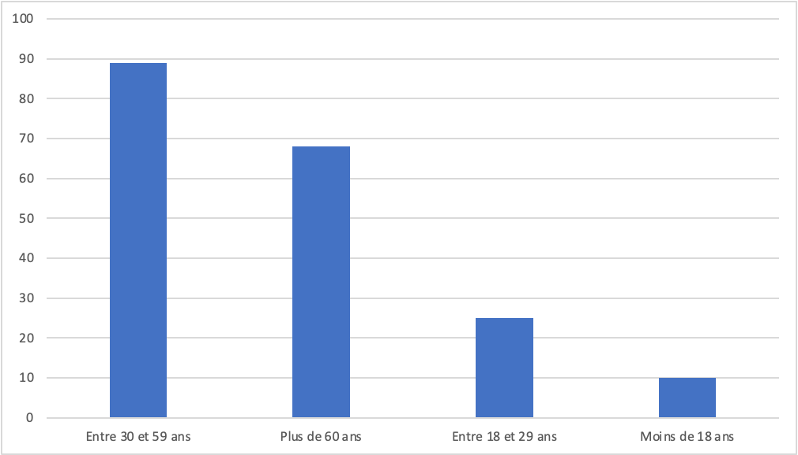
La variable âge :
Age | Effectif | Pourcentage
Entre 30 et 59 ans | 89 | 46.35 %
Plus de 60 ans | 68 | 35.4 %
Entre 18 et 29 ans | 25 | 13 %
Moins de 18 ans | 10 | 5.2 %
Total | 192 | 100 %

Slide 6
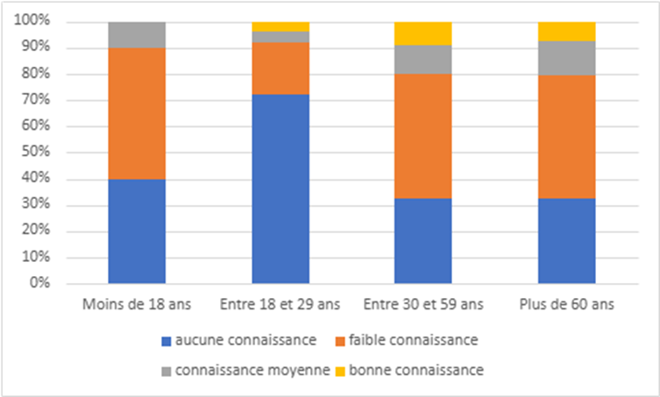
Analyse du lien entre la connaissance du CPIE et l’âge :
Âge x Type de connaissances

Slide 7
Analyse du lien entre la connaissance du CPIE et l’âge :
âge /type de connaissance | Aucune connaissance | Faible connaissance | Connaissance moyenne | Bonne connaissance | Total général
Moins de 18 ans | 4 | 5 | 1 | 0 | 10
Entre 18 et 29 ans | 18 | 5 | 1 | 1 | 25
Entre 30 et 59 ans | 29 | 42 | 10 | 8 | 89
V de cramer = 0,164
Evènement indépendants
Grande contribution khi2 pour les 18-29 ans
Tableau observer/réel des effectifs
Âge/type de connaissance | Aucune connaissance | Faible connaissance | Connaissance moyenne | Bonne connaissance | Total général
Moins de 18 ans | 0.01 | 0.089 | 0.009 | 0.73 | 10
Entre 18 et 29 ans | 7.6 | 3.22 | 1.1 | 0.37 | 25
Entre 30 et 59 ans | 0.7 | 0.24 | 0.0075 | 0.35 | 89
Plus de 60 ans | 0.57 | 0.17 | 0.327 | 0.0003 | 68
Total général | 73 | 84 | 21 | 14 | 192
Tableau des khi2

Slide 8
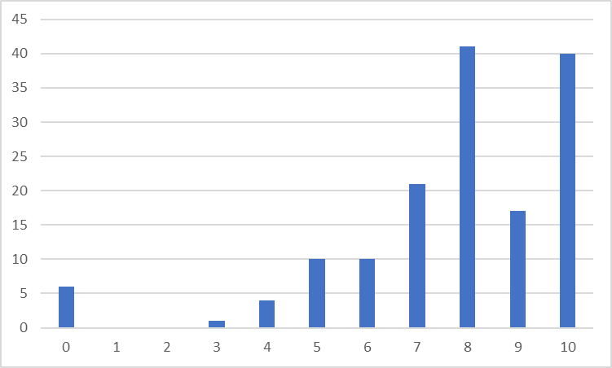
La note de recommandation
Notes | 0 | 1 | 2 | 3 | 4 | 5 | 6 | 7 | 8 | 9 | 10 | Total
Effectifs | 6 | 0 | 0 | 1 | 4 | 10 | 10 | 21 | 41 | 17 | 40 | 150
Pourcentage | 4% | 0% | 0% | 1% | 3% | 7% | 7% | 14% | 27% | 11% | 27% | 100%

Slide 9
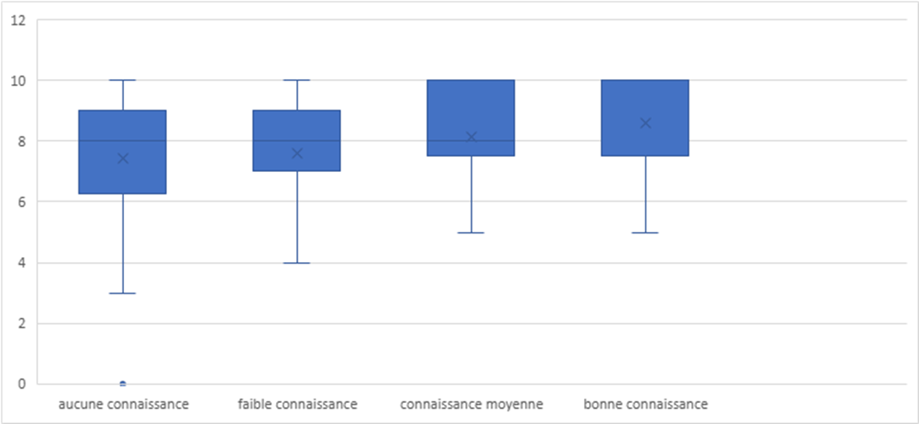
La note de recommendation
en fonction de la connaissance
du CPIE
Vinter=0,120
Vtotal=5,26
Rapport de correlation=0,227
Type de connaissance | Aucune connaissance | Faible connaissance | Connaissance moyenne | Bonne connaissance | Total général
Fréquence | 38 % | 43,75 % | 10,94 % | 7,29 % | 100 %
Moyenne | 7,4167 | 7,5875 | 8,1429 | 8,6154 | 7.71
Variance | 6,5208 | 5,5423 | 2,5986 | 2,8521 | 5.26
Ecart type | 2,5536 | 2,3542 | 1,6120 | 1,6888 | 2.29

Slide 10
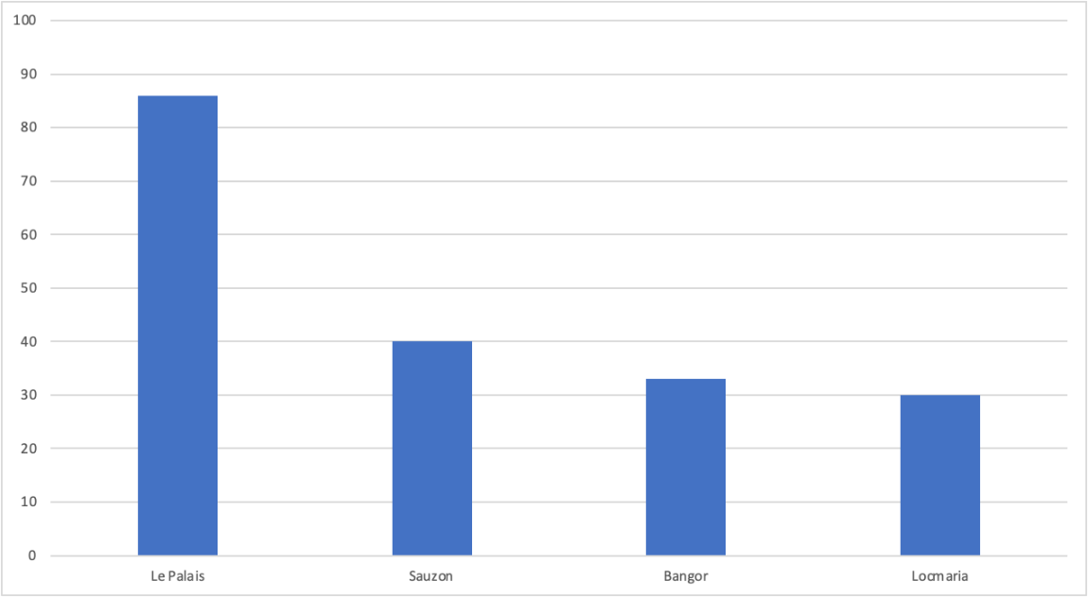
Le lieu de résidence
Commune | Le Palais | Sauzon | Bangor | Locmaria | Total
Effectifs | 86 | 40 | 33 | 30 | 189
Pourcentage | 46% | 21% | 17% | 16% | 100%
Notes:
Le Palais a fourni le plus grand nombre de réponses (46%), ce qui peut indiquer que cette commune est la plus représentée dans l'échantillon ou la plus engagée dans l'enquête.

Slide 11
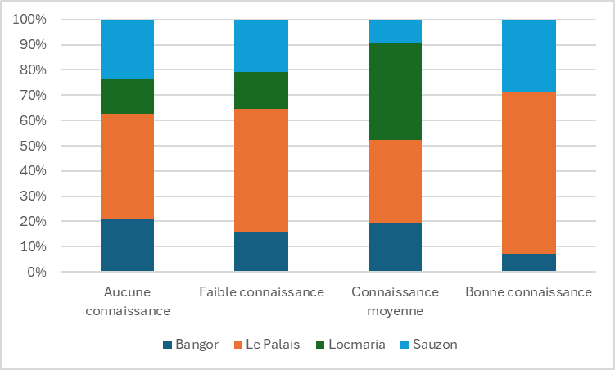
Le lieu de résidence en fonction de la connaissance

Slide 12
Conclusion :
Mieux cibler les 18-29 ans
Interrogés plutôt satisfait
S'étendre sur belle-île

Slide 13
Merci de nous avoir écouté !

